Slide 1
Использование исторических источников в УМК по истории Отечества нового поколения
ВЕБИНАР
Российского тренингового центра
Института образования и Дирекции общего образования НИУ ВШЭ
15 февраля 2016
Федоров Иван Николаевич,
учитель истории, обществознания и права гимназии № 1539 (г. Москва), участник авторской группы линии учебников по истории

Slide 2
Использование исторических источников в УМК по истории Отечества нового поколения
Главные вопросы для обсуждения:
Какое место занимают исторические источники в Концепции УМК по отечественной истории?
Какую роль играют исторические источники в структуре УМК нового поколения?
Как учитель истории использует исторические источники в ходе внедрения УМК нового поколения по отечественной истории?

Slide 3
Использование исторических источников в УМК по истории Отечества нового поколения
За последние три года принят ряд документов, серьезно повлиявших на роль и место истории в системе школьного образования:
новый закон об образовании
федеральный государственный образовательный стандарт (ФГОС)
концепция исторического образования в общеобразовательных учреждениях РФ
концепция учебно-методического комплекта(УМК) по отечественной истории
историко-культурный стандарт отечественной истории.

Slide 4
Использование исторических источников в УМК по истории Отечества нового поколения
Роль учебника приобретает новые черты и особенности. Учебник должен не только давать информацию и предлагать интерпретации, но и побуждать школьников самостоятельно рассуждать, анализировать исторические тексты, делать выводы.

Slide 5
Использование исторических источников в УМК по истории Отечества нового поколения
Современный учебник должен стимулировать учащихся к получению исторических знаний из других источников, а учитель – способствовать овладению учениками исследовательскими приемами, развитию их критического мышления, обучая анализу текстов, способам поиска и отбора информации, сопоставлению разных точек зрения, фактов и их интерпретаций.

Slide 6
Использование исторических источников в УМК по истории Отечества нового поколения
Немаловажно включить в состав учебно-методического комплекса исторические источники, раскрывающие суть событий через яркие и запоминающиеся образы.
Новый учебно-методический комплекс должен служить «навигатором» в стремительно растущем информационном пространстве.

Slide 7
Использование исторических источников в УМК по истории Отечества нового поколения
Новый учебно-методический комплекс по отечественной истории должен включать в себя:
1) учебник;
2) хрестоматию или сборник документов;
3) исторический атлас;
4) рабочую тетрадь и сборник заданий;
6) книгу для чтения.

Slide 8
Использование исторических источников в УМК по истории Отечества нового поколения
ИСПОЛЬЗОВАНИЕ ИСТОРИЧЕСКИХ ИСТОЧНИКОВ В МЕТОДИЧЕСКОЙ СТРУКТУРЕ УЧЕБНИКА
Входной методический блок параграфа
1. Прочитайте эпиграф (с. 16), ответьте на вопросы и выполните
задание.1) О каком «ярме» и «гнёте басурманском» вспоминает летописец?2) Докажите, используя текст учебника, что ключевым понятием эпиграфа являются слова «начала обновляться». 3) Почему для описания событий, связанных с началом создания Московской Руси, летописец использовал образ «тихой весны»? 4) Можно ли согласиться с автором, что Московская Русь обрела такой же авторитет, как и Киевская Русь?

Slide 9
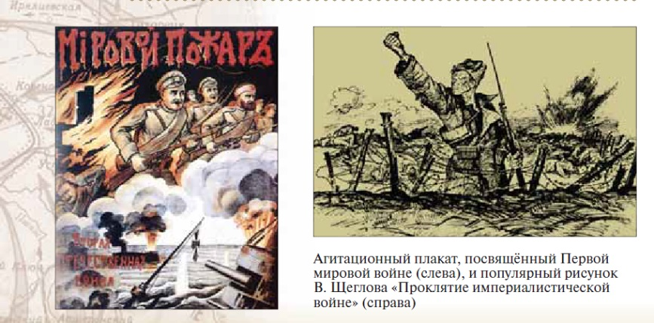
Использование исторических источников в УМК по истории Отечества нового поколения
ИСПОЛЬЗОВАНИЕ ИСТОРИЧЕСКИХ ИСТОЧНИКОВ В МЕТОДИЧЕСКОЙ СТРУКТУРЕ УЧЕБНИКА
Входной методический блок параграфа
С помощью эпиграфа и иллюстрации в начале параграфа сформулируйте главный вопрос урока.

Slide 10
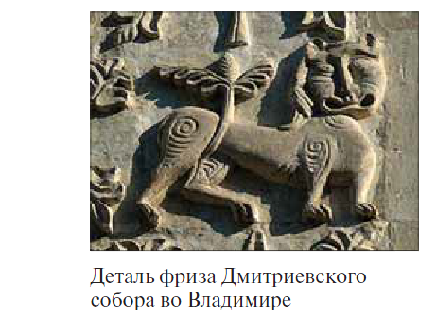
Использование исторических источников в УМК по истории Отечества нового поколения
ИСПОЛЬЗОВАНИЕ ИСТОРИЧЕСКИХ ИСТОЧНИКОВ В МЕТОДИЧЕСКОЙ СТРУКТУРЕ УЧЕБНИКА
Основной методический блок параграфа
Рассмотрите иллюстрацию на с. 116 и ответьте на вопросы.
1) Опишите её, используя полученные знания. 2) Уместно ли на-
хождение льва на стене православного храма? 3) Какие существа
украшали готические храмы Западной Европы? Что такое двоеве-
рие?

Slide 11
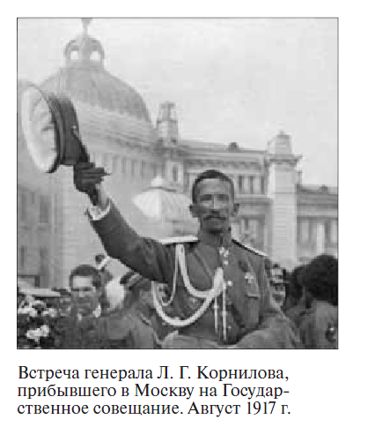
Использование исторических источников в УМК по истории Отечества нового поколения
ИСПОЛЬЗОВАНИЕ ИСТОРИЧЕСКИХ ИСТОЧНИКОВ
В МЕТОДИЧЕСКОЙ СТРУКТУРЕ УЧЕБНИКА
Основной методический блок параграфа
3. Составьте характеристики (исторические портреты) А. Ф. Керенского и Л. Г. Корнилова, используя материал учебника и дополнительную информацию.
4. Составьте рассказ о Корниловском вооружённом выступлении от
лица генерала, солдата, петроградского рабочего, крупного предприни-
мателя.
5. Соберите информацию о Государственном совещании в Москве в
августе 1917 г., подготовьте сообщение (презентацию).Почему Совеща-
ние не выполнило стоявших перед ним задач?

Slide 12
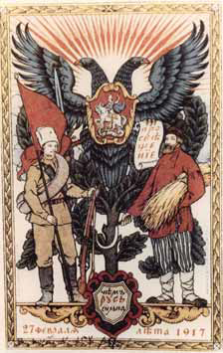
Использование исторических источников в УМК по истории Отечества нового поколения
ИСПОЛЬЗОВАНИЕ ИСТОРИЧЕСКИХ ИСТОЧНИКОВ
В МЕТОДИЧЕСКОЙ СТРУКТУРЕ УЧЕБНИКА
Вопросы и задания.
О каких особенностях народного восприятия февральских событий
свидетельствует отрывок из воспоминаний видного деятеля партии эсеров
(и крупного учёного-социолога) П. А. Сорокина?
«Успокаивая себя тем, что всё в порядке, я не мог закрывать глаза на
многие реалии. Рабочие, нёсшие лозунг “Рабочие к станку и прессу!”, на
самом деле отказывались от работы и проводили большую часть своего
времени на политических митингах. Они требовали восьмичасового рабо-
чего дня, а нередко — и шестичасового. Солдаты, явно готовые к сраже-
ниям, вчера, к примеру, отказались выполнять приказ под предлогом, что
для защиты революции Петроград нуждается в их помощи. Именно в эти
дни поступала информация о крестьянских захватах частных усадеб, гра-
бежах и поджогах. На улицах нередко можно было встретить пьяных лю-
дей, непристойно ругающихся и горланящих: “Да здравствует свобода!
Раз свобода, то всё дозволено!”»
Выходной методический блок параграфа

Slide 13
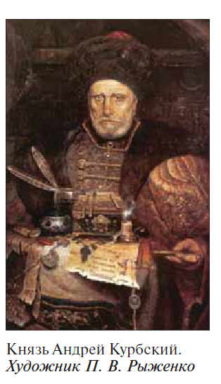
Использование исторических источников в УМК по истории Отечества нового поколения
ИСПОЛЬЗОВАНИЕ ИСТОРИЧЕСКИХ ИСТОЧНИКОВ
В МЕТОДИЧЕСКОЙ СТРУКТУРЕ УЧЕБНИКА
Выходной методический блок параграфа

Slide 14
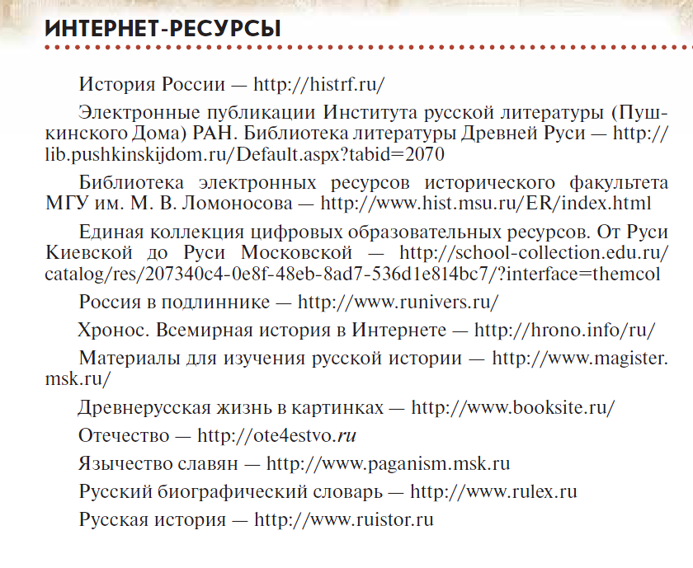
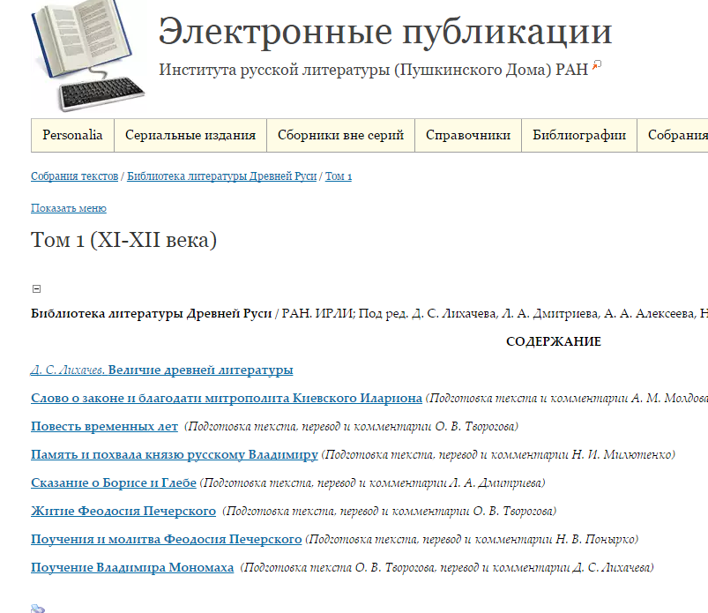
Использование исторических источников в УМК по истории Отечества нового поколения
ИСПОЛЬЗОВАНИЕ ИСТОРИЧЕСКИХ ИСТОЧНИКОВ
В МЕТОДИЧЕСКОЙ СТРУКТУРЕ УЧЕБНИКА

Slide 15
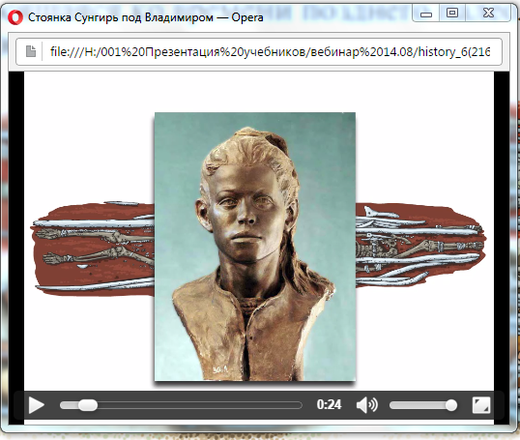
Использование исторических источников в УМК по истории Отечества нового поколения
ИСПОЛЬЗОВАНИЕ ИСТОРИЧЕСКИХ ИСТОЧНИКОВ В ЭФУ

Slide 16
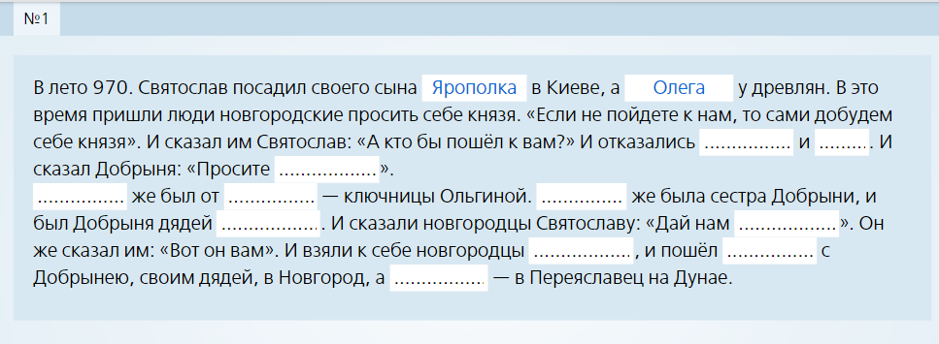
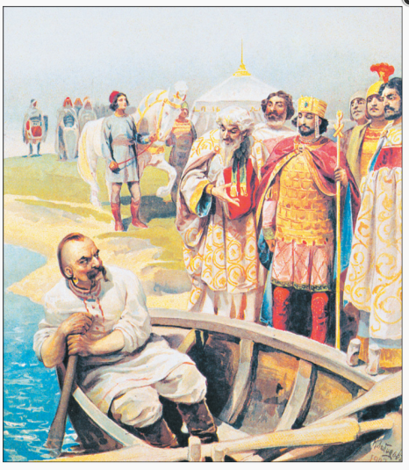
Использование исторических источников в УМК по истории Отечества нового поколения
ИСПОЛЬЗОВАНИЕ ИСТОРИЧЕСКИХ ИСТОЧНИКОВ В ЭФУ

Slide 17
Использование исторических источников в УМК по истории Отечества нового поколения
ИСПОЛЬЗОВАНИЕ ХРЕСТОМАТИИ КАК ЭЛЕМЕНТА УМК

Slide 18
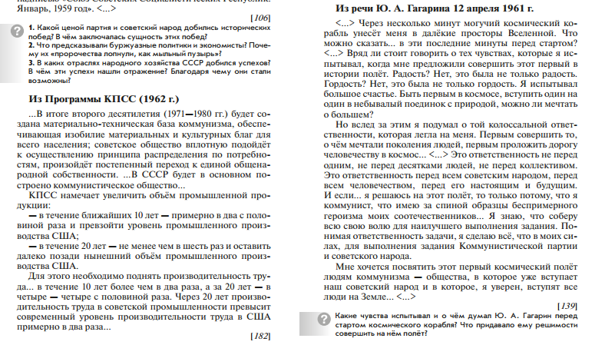
Использование исторических источников в УМК по истории Отечества нового поколения
ИСПОЛЬЗОВАНИЕ ХРЕСТОМАТИИ КАК ЭЛЕМЕНТА УМК

Slide 19
Использование исторических источников в УМК по истории Отечества нового поколения
ИСПОЛЬЗОВАНИЕ ИСТОРИЧЕСКИХ ИСТОЧНИКОВ ИЗ РЕСУРСОВ УМК НОВОГО ПОКОЛЕНИЯ ДЛЯ ОРГАНИЗАЦИИ УЧЕБНОГО ПРОЦЕССА
Подготовка к ОГЭ и ЕГЭ

Slide 20
Использование исторических источников в УМК по истории Отечества нового поколения
ИСПОЛЬЗОВАНИЕ ИСТОРИЧЕСКИХ ИСТОЧНИКОВ ИЗ РЕСУРСОВ УМК НОВОГО ПОКОЛЕНИЯ ДЛЯ ОРГАНИЗАЦИИ УЧЕБНОГО ПРОЦЕССА
Подготовка к ОГЭ и ЕГЭ

Slide 21
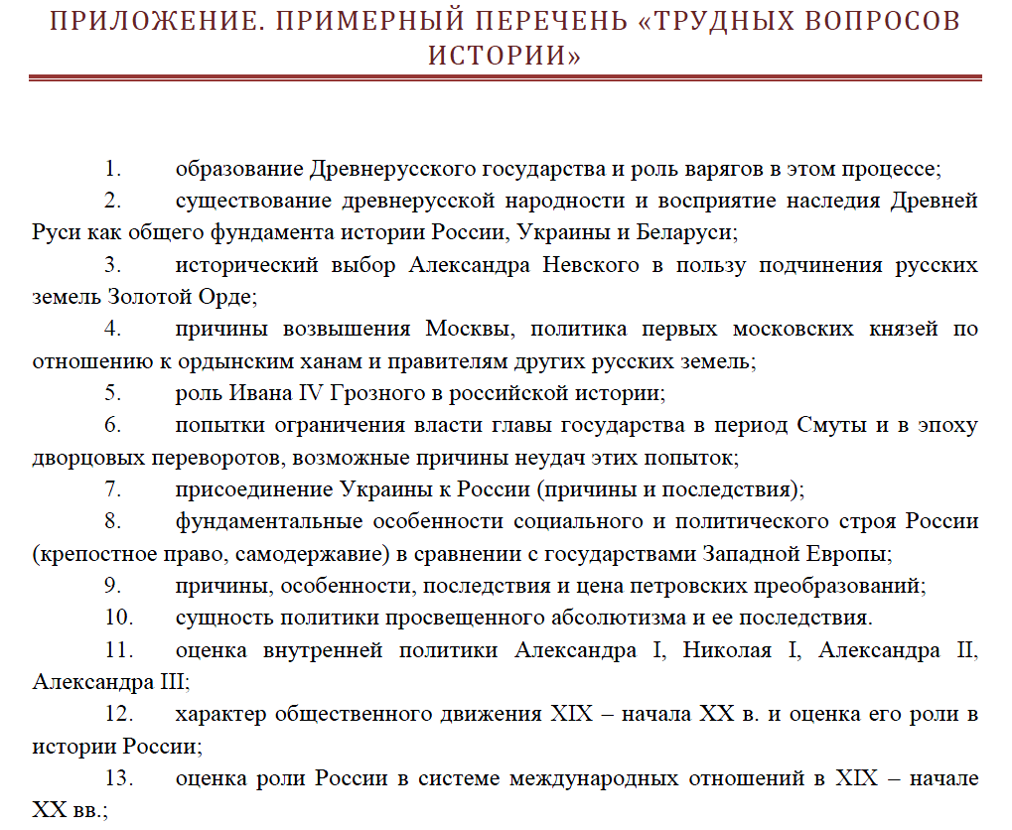
Использование исторических источников в УМК по истории Отечества нового поколения
ИСПОЛЬЗОВАНИЕ ИСТОРИЧЕСКИХ ИСТОЧНИКОВ ИЗ РЕСУРСОВ УМК НОВОГО ПОКОЛЕНИЯ ДЛЯ ОРГАНИЗАЦИИ УЧЕБНОГО ПРОЦЕССА
Работа с трудными вопросами истории

Slide 22
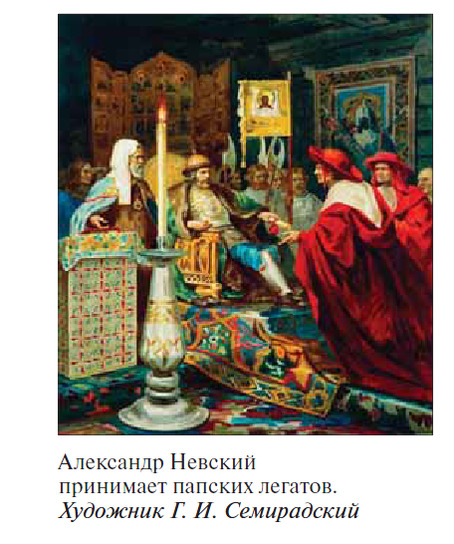
Использование исторических источников в УМК по истории Отечества нового поколения
ИСПОЛЬЗОВАНИЕ ИСТОРИЧЕСКИХ ИСТОЧНИКОВ ИЗ РЕСУРСОВ УМК НОВОГО ПОКОЛЕНИЯ ДЛЯ ОРГАНИЗАЦИИ УЧЕБНОГО ПРОЦЕССА
Работа с трудными вопросами истории

Slide 23
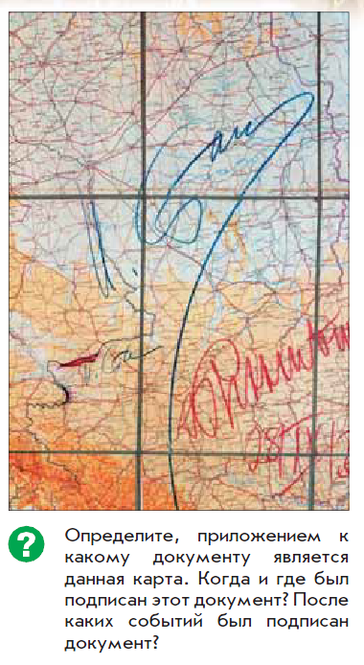
Использование исторических источников в УМК по истории Отечества нового поколения
ИСПОЛЬЗОВАНИЕ ИСТОРИЧЕСКИХ ИСТОЧНИКОВ ИЗ РЕСУРСОВ УМК НОВОГО ПОКОЛЕНИЯ ДЛЯ ОРГАНИЗАЦИИ УЧЕБНОГО ПРОЦЕССА
Работа с трудными вопросами истории

Slide 24
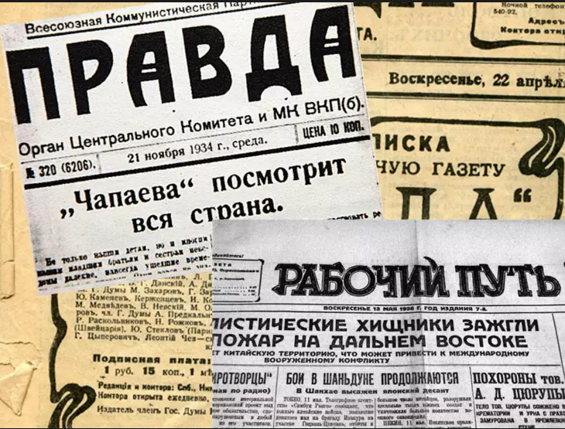
Использование исторических источников в УМК по истории Отечества нового поколения
ИСПОЛЬЗОВАНИЕ ИСТОРИЧЕСКИХ ИСТОЧНИКОВ ИЗ РЕСУРСОВ УМК НОВОГО ПОКОЛЕНИЯ ДЛЯ ОРГАНИЗАЦИИ УЧЕБНОГО ПРОЦЕССА
Организация проектной деятельности

Slide 25
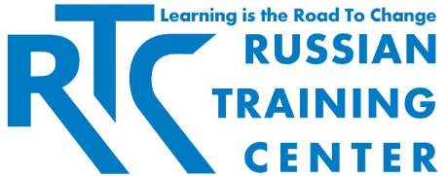
СПАСИБО ЗА ВНИМАНИЕ!
info@rtc-edu.ru
www.rtc-edu.ru

